Slide 1
Mekanizma Tekniği
MEKANİZMALARDA KONUM ANALİZİ
DR. öğr. Üyesİ Nurdan Bİlgİn

Slide 2
Giriş
Mekanizma dersinin önemli bir bölümü, mekanizmaların kinematik özelliklerinin bulunmasına ayrılmıştır.
Kinematik özellikler olarak cisimlerin ve noktaların yer değişimi, noktaların hız ve ivmeleri, cisimlerin açısal hız ve ivmeleri ele alınmaktadır.
Bugün ki dersimizde, mekanizmaların konum analizine kavramsal giriş yapacağız.

Slide 3
Tanımlar
Hareketi incelemeden önce belirli terimleri tanımlamamız gerekmektedir:
  Konum: Bir rijit cismin (uzvun) veya cisim üzerinde bir noktanın verilmiş olan bir referansa göre yerinin belirlenmesidir.
  Yörünge: Bir noktanın zaman içinde aldığı konumların referans düzleminde iz düşümüdür.
  Yer Değişim: Referans eksenlerine göre, bir rijit cismin veya üzerinde bir noktanın konumunu değiştirmesidir. Yer değişim vektörel bir değer olup vektörün şiddeti uzunluktur (metre veya milimetre olarak ölçülür)

Slide 4
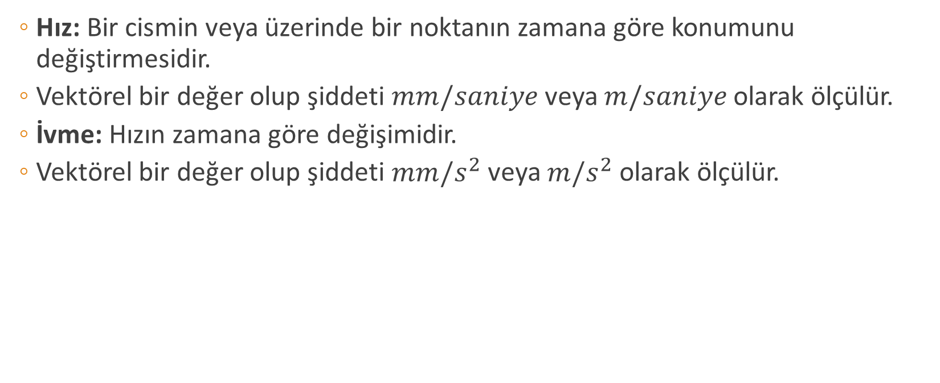
  Hız: Bir cismin veya üzerinde bir noktanın zamana göre konumunu değiştirmesidir.
  Vektörel bir değer olup şiddeti $mm/saniye$ veya $m/saniye$olarak ölçülür.
  İvme: Hızın zamana göre değişimidir.
  Vektörel bir değer olup şiddeti $mm/s^{2}$ veya $m/s^{2}$ olarak ölçülür.

Slide 5
Tanımlar
Eğer bir rijit cismin hareketi, dönmeyi içeriyor ise,
Açısal yerdeğişim radyan, derece veya devir sayısı olarak ölçülür.
Açısal yerdeğişimin zamana göre değişimi Açısal hız olacaktır ve şiddeti rad/saniye veya devir/dakika (rpm, d/d) olarak ölçülür.
Açısal hızın zamana göre değişimi Açısal ivme şiddeti ise rad/s² olarak ölçülür.
Açısal yer değişim, açısal hız ve açısal ivme vektörel değerler olup yönleri dönme ekseni yönündedir.

Slide 6
Mekanizmalarda Konum Analizi
Mekanizmalarda konum analizi mekanizma serbestlik derecesine eşit sayıda parametre değeri tanımlandığında:
  uzuvların veya uzuv üzerinde bir noktanın sabit veya bir hareketli uzuv üzerinde bulunan referans eksene göre bağıl konumunun bulunmasını,
  bir uzuv üzerindeki bir noktanın başka bir uzuv üzerinde bulunduğu konumun bulunmasını,
  bağımsız parametre değerlerinin değişimine göre bir uzvun açısının değişimi veya bir noktanın diğer uzuv üzerinde çizdiği yörüngenin bulunmasını içerir.

Slide 7
Tahrik mafsalları ve tahrik uzvu
Serbestlik derecesi tanımında belirtilmiş olduğu gibi, uzuvların konumlarını belirlemek için serbestlik derecesi kadar parametrenin değeri önceden bilinmelidir.
Genellikle bu parametreler bir uzvun konumunu belirlemek için kullanılan mafsal serbestlik dereceleridir.
Bu mafsallara tahrik mafsalları denilir.
Genellikle bu tahrik mafsalları bir hareketli uzvu sabit uzva bağladıkları için bu durumda tahrik uzvu terimi de kullanılabilir.

Slide 8
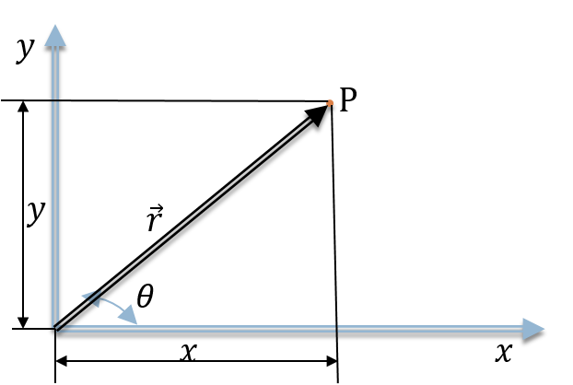
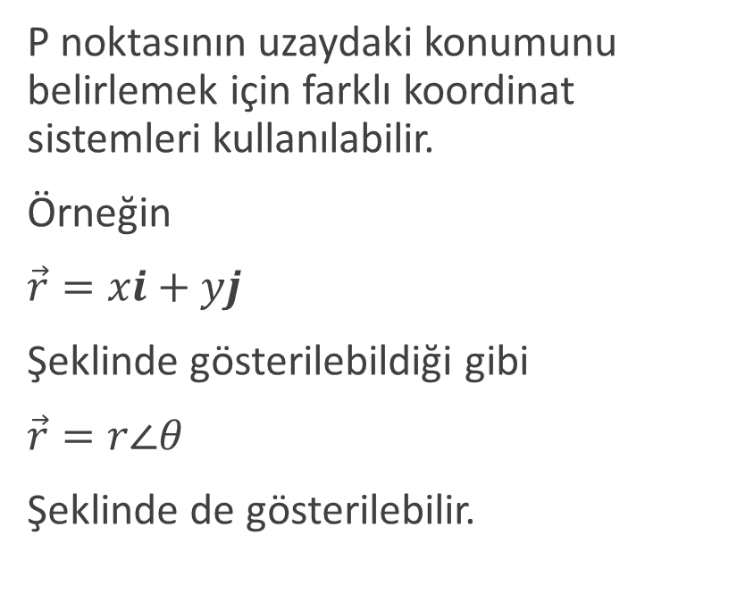
Parçacık Kinematiği
P noktasının uzaydaki konumunu belirlemek için farklı koordinat sistemleri kullanılabilir.
Örneğin
$\vec{r}=xi+yj$
Şeklinde gösterilebildiği gibi
$\vec{r}=r∠θ$
Şeklinde de gösterilebilir.

Slide 9
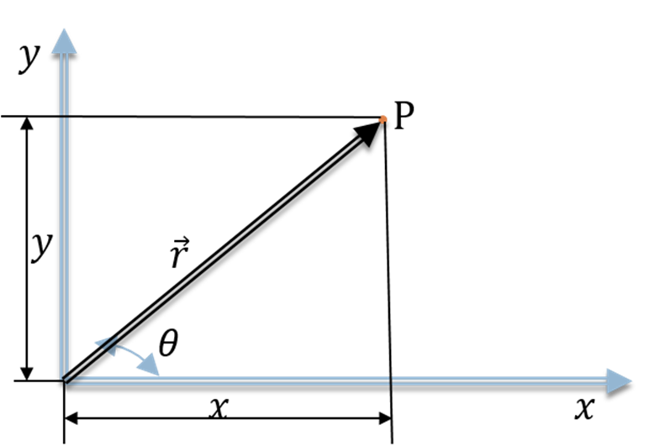
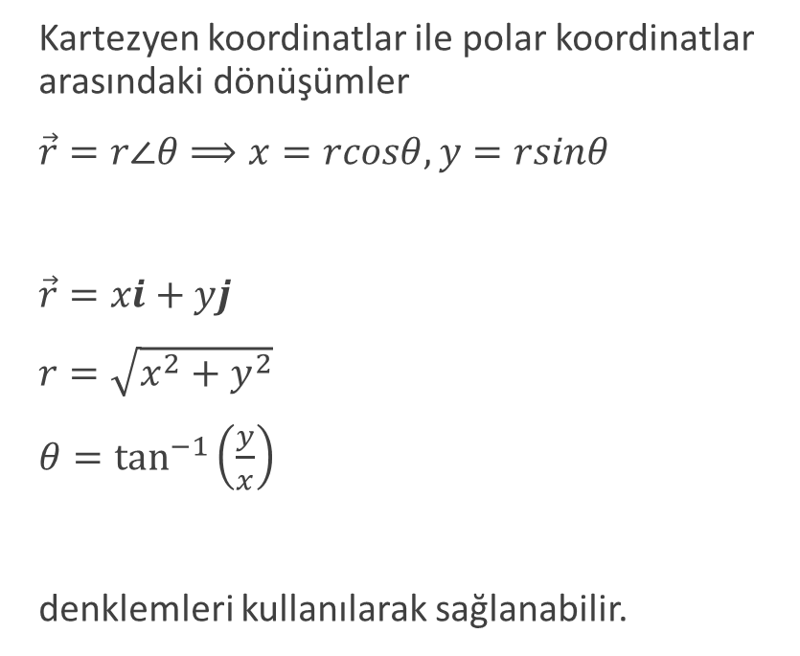
Parçacık Kinematiği
Kartezyen koordinatlar ile polar koordinatlar arasındaki dönüşümler
$\vec{r}=r∠θ⟹x=rcosθ, y=rsinθ$
$\vec{r}=xi+yj$
$r=\sqrt{x^{2}+y^{2}}$
$θ=\tan^{−1}\left(\frac{y}{x}\right)$
denklemleri kullanılarak sağlanabilir.

Slide 10
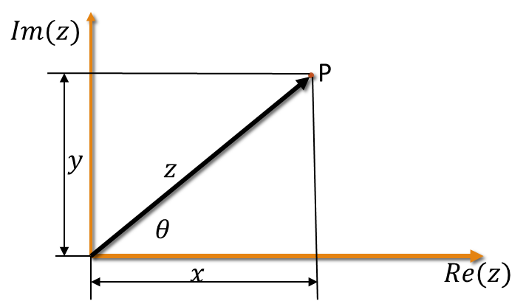
Konum Belirlemek için Kompleks Sayıların Kullanımı
Bir noktanın konumunu belirlemek için kompleks sayılar kullanılabilir.
Bunun için dik koordinat eksenlerinden x eksenini gerçek, y eksenini ise sanal eksen olarak tanımlamamız gerekir.
Bu şekilde elde edilen diyagrama Gauss-Argand diagramı denir.

Slide 11

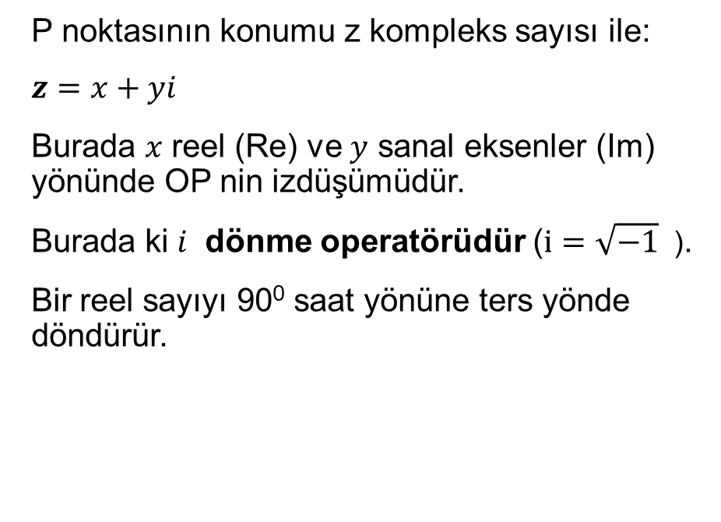
Konum Belirlemek için Kompleks Sayıların Kullanımı
P noktasının konumu z kompleks sayısı ile:
$z=x+yi$
Burada $x$ reel (Re) ve $y$ sanal eksenler (Im) yönünde OP nin izdüşümüdür.
Burada ki $i$ dönme operatörüdür ($i=\sqrt{−1}$ ).
Bir reel sayıyı 90⁰ saat yönüne ters yönde döndürür.

Slide 12
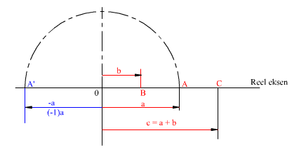
Gerçek bir sayı (-1) ile çarpıldığında 180 derece döner.

Slide 13
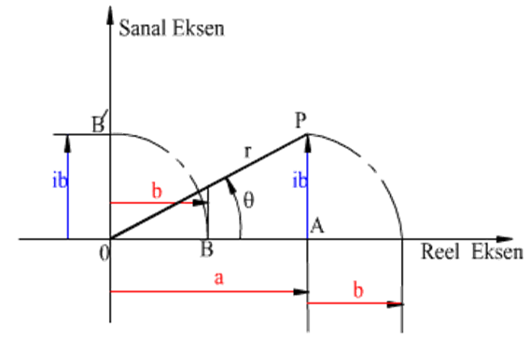
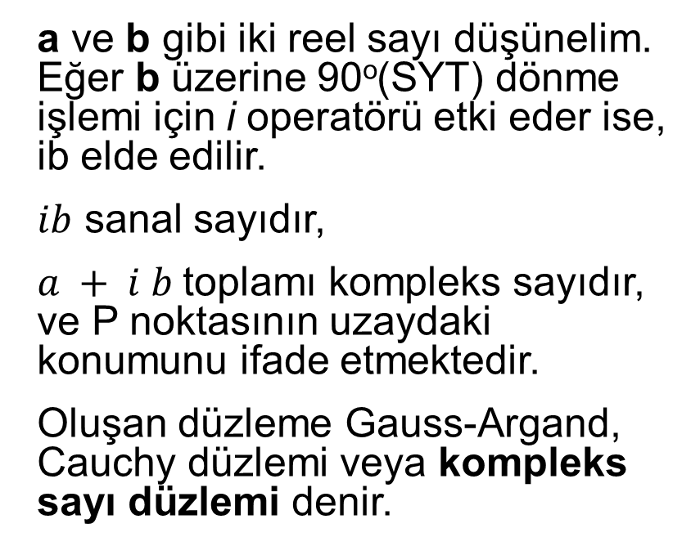
Konum Belirlemek için Kompleks Sayıların Kullanımı
a ve b gibi iki reel sayı düşünelim. Eğer b üzerine 90º(SYT) dönme işlemi için i operatörü etki eder ise, ib elde edilir.
$ib$ sanal sayıdır,
$a + i b$toplamı kompleks sayıdır, ve P noktasının uzaydaki konumunu ifade etmektedir.
Oluşan düzleme Gauss-Argand, Cauchy düzlemi veya kompleks sayı düzlemi denir.

Slide 14
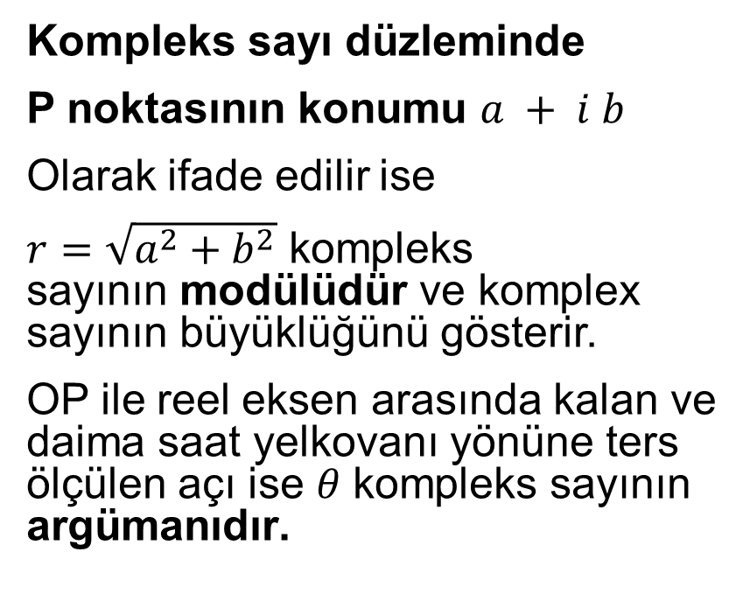
Konum Belirlemek için Kompleks Sayıların Kullanımı
Kompleks sayı düzleminde
P noktasının konumu $a + i b$
Olarak ifade edilir ise
$r=\sqrt{a^{2}+b^{2}}$ kompleks sayının modülüdür ve komplex sayının büyüklüğünü gösterir.
OP ile reel eksen arasında kalan ve daima saat yelkovanı yönüne ters ölçülen açı ise $θ \text{kompleks} \text{say}\text{ı}\text{n}\text{ı}\text{n} \text{arg}\text{ü}\text{man}\text{ı}\text{d}\text{ı}\text{r}\text{.}$

Slide 15
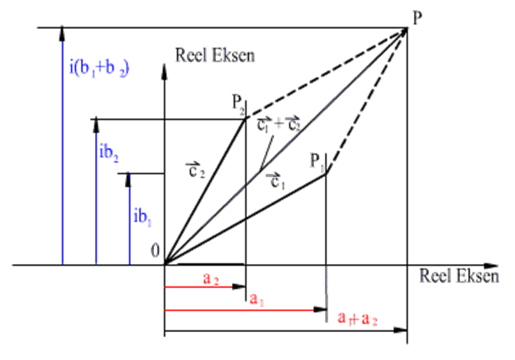
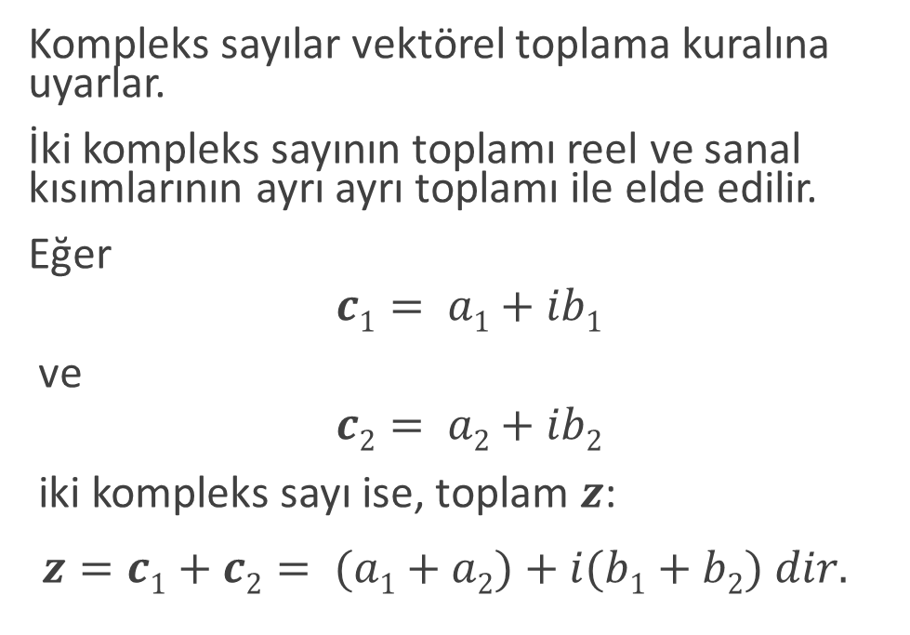
Kompleks Sayıların Özellikleri
Kompleks sayılar vektörel toplama kuralına uyarlar.
İki kompleks sayının toplamı reel ve sanal kısımlarının ayrı ayrı toplamı ile elde edilir.
Eğer
$$c1= a1+ib1$$
ve
$$c2= a2+ib2$$
iki kompleks sayı ise, toplam $z$:
$z=c1+c2= (a1+a2)+i(b1+b2) dir.$

Slide 16
Kompleks Sayıların Özellikleri
İki kompleks sayının reel ve sanal kısımları ayrı ayrı eşit ise veya modül ve argümanları aynı ise birbirlerine eşittir.
Kompleks sayıların çarpımı ve bölümü temel cebir kurallarına göre yapılır. Burada tek fark i²=-1 olmasıdır.

Slide 17
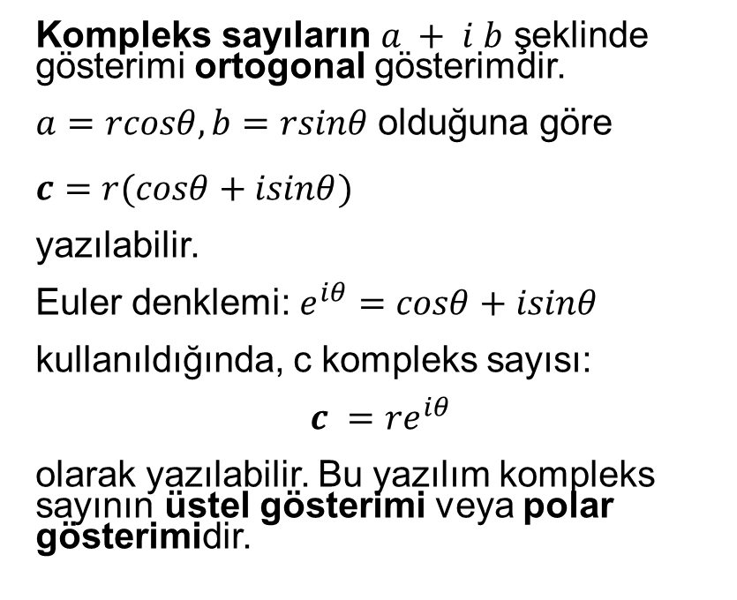
Konum Belirlemek için Kompleks Sayıların Kullanımı
Kompleks sayıların $a + i b$ şeklinde gösterimi ortogonal gösterimdir.
$a=rcosθ, b=rsinθ$ olduğuna göre
$c=r(cosθ+isinθ)$
yazılabilir.
Euler denklemi: $e^{iθ}=cosθ+isinθ$
kullanıldığında, c kompleks sayısı:
$c =re^{iθ}$
olarak yazılabilir. Bu yazılım kompleks sayının üstel gösterimi veya polar gösterimidir.

Slide 18
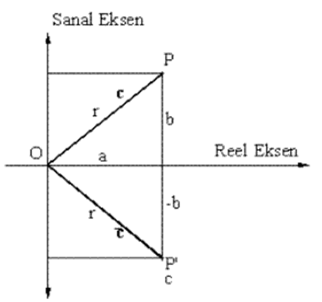
Konum Belirlemek için Kompleks Sayıların Kullanımı
Bir kompleks sayının kompleks eşleniğinde reel ve sanal kısımlarının şiddeti kompleks sayı ile aynıdır.
Ancak kompleks eşleniğin sanal kısmı kompleks sayı ile ters işaretlidir.

Slide 19
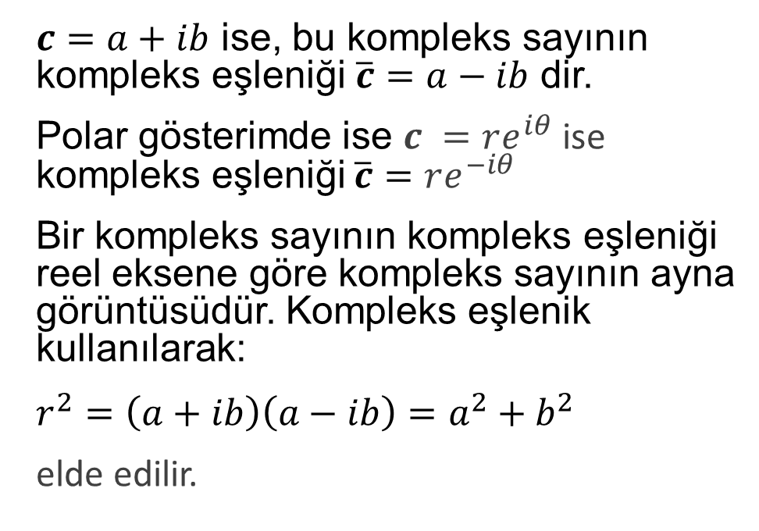
Konum Belirlemek için Kompleks Sayıların Kullanımı
$c=a+ib$ ise, bu kompleks sayının kompleks eşleniği $\overline{c}=a−ib$ dir.
Polar gösterimde ise $c =re^{iθ}$ ise kompleks eşleniği $\overline{c}=re^{−iθ}$
Bir kompleks sayının kompleks eşleniği reel eksene göre kompleks sayının ayna görüntüsüdür. Kompleks eşlenik kullanılarak:
$r^{2}=\left(a+ib\right)\left(a−ib\right)=a^{2}+b^{2}$
elde edilir.

Slide 20
Bir Rijit Cismin Kinematiği
Rijit cisim bir varsayımdır. Bu varsayım bir cismin hareketini incelememiz sırasında bize önemli kolaylıklar sağlayacaktır.
Bunlar:
  Bir rijit cismin düzlemsel hareketi o cisim üzerinde bulunan her hangi iki noktanın hareketi belirlendiğinde belirlenmiştir
  Rijit cisimlerde bir doğru üzerinde bulunan noktaların doğru yönünde hız bileşenleri eşit olmalıdır.
  Rijit cismin kinematiği ile ilgilendiğimizden dolayı, cismin fiziksel boyutları önemli değildir.

Slide 21
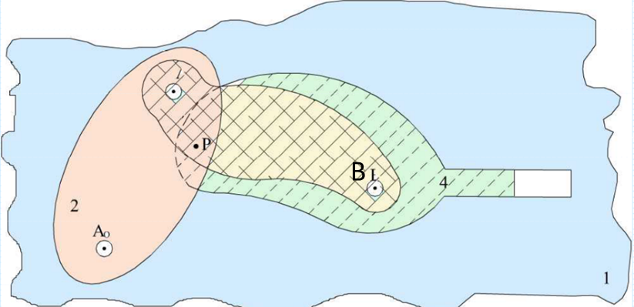
Çakışan Noktalar
Mekanizmalarda bir çok rijit cisimden (uzuvdan) oluşan bir sistem vardır.
Bu uzuvlar arasında bağıl hareket, uzuvları birbirlerine bağlayan mafsalların serbestlik derecesi ve tipi ile belirlidir.
Yukarıda rijit cisimler için elde edilen üç sonuca göre her bir uzuv sonsuz boyutlu kabul edilebileceğinden krank-biyel mekanizması için şekilde gösterildiği gibi, mekanizmayı oluşturan uzuvları hafızamızda üst üste duran sonsuz boyutlu düzlemlerden oluştuğunu düşünmemiz gerekir.

Slide 22
Çakışan Noktalar
Şimdi P noktasını göz önüne alalım. Dört nokta (P₁, P₂, P₃ ve P₄), o an için çakışmaktadır. Bu özellikte olan noktalara anlık çakışan noktalar diyeceğiz.
B noktası 3 ve 4 uzuvları arasında bulunan döner mafsalın eksen doğrusu üzerinde olduğundan B₃ ve B₄ noktaları her konum için çakışacaktır. Buna daima çakışan noktalar diyeceğiz.

Slide 23
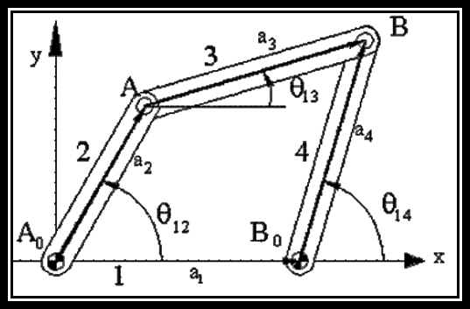
Mekanizmalarda Vektör Devreleri
Mekanizma uzuvları hareketlerini sınırlayan ve onları diğer uzuvlara bağlayan mafsallardan dolayı, girdi parametreleri değerlerine göre sınırlandırılmış bir hareket yapabilirler.
Birbirlerine mafsallar ile bağlı uzuvlar kapalı çokgenler oluşturacaklardır.
Bu çokgenlerin her birine devre diyeceğiz.
Hareket analizinin başlangıcı bu devrelerin matematiksel olarak ifade edilmesidir.

Slide 24
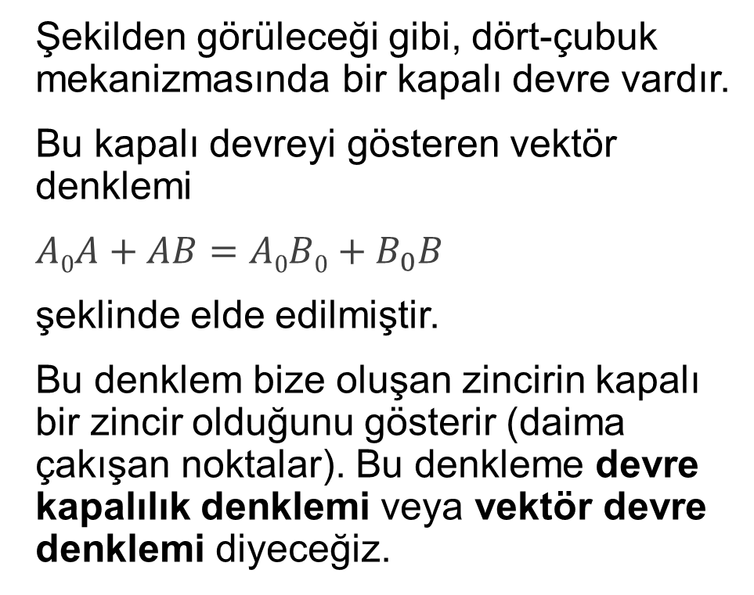
Mekanizmalarda Vektör Devreleri
Şekilden görüleceği gibi, dört-çubuk mekanizmasında bir kapalı devre vardır.
Bu kapalı devreyi gösteren vektör denklemi
$A0A+AB=A0B0+B_{0}B$
şeklinde elde edilmiştir.
Bu denklem bize oluşan zincirin kapalı bir zincir olduğunu gösterir (daima çakışan noktalar). Bu denkleme devre kapalılık denklemi veya vektör devre denklemi diyeceğiz.

Slide 25
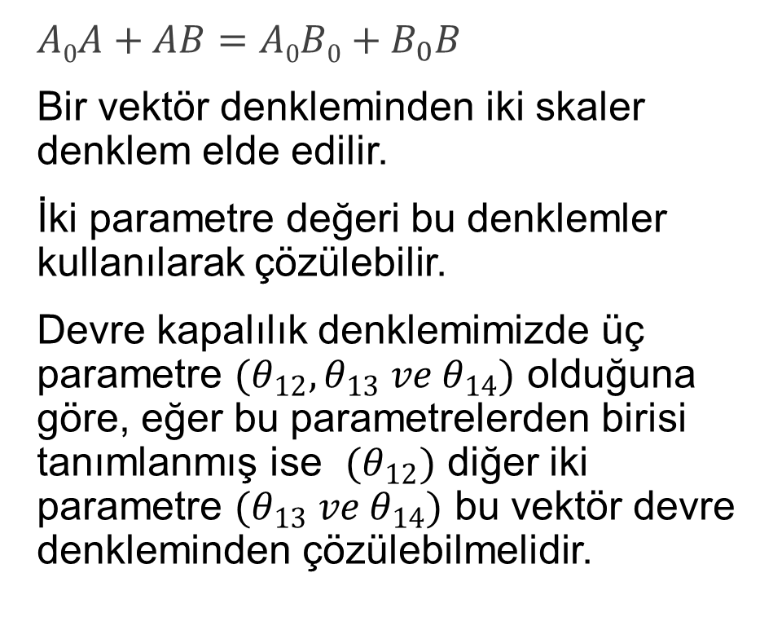
Mekanizmalarda Vektör Devreleri
$A0A+AB=A0B0+B_{0}B$
Bir vektör denkleminden iki skaler denklem elde edilir.
İki parametre değeri bu denklemler kullanılarak çözülebilir.
Devre kapalılık denklemimizde üç parametre $(θ_{12},θ_{13} ve θ_{14})$ olduğuna göre, eğer bu parametrelerden birisi tanımlanmış ise $(θ_{12})$ diğer iki parametre $(θ_{13} ve θ_{14})$ bu vektör devre denkleminden çözülebilmelidir.

Slide 26
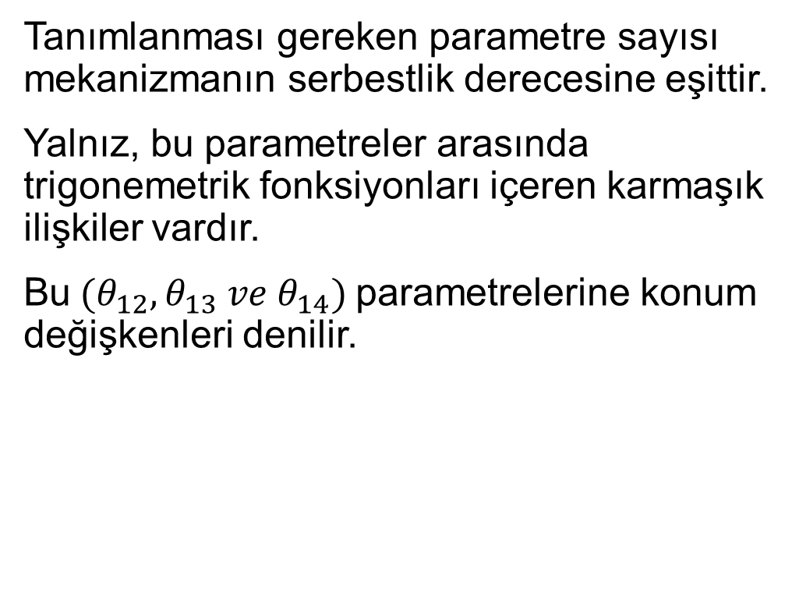
Mekanizmalarda Vektör Devreleri
Tanımlanması gereken parametre sayısı mekanizmanın serbestlik derecesine eşittir.
Yalnız, bu parametreler arasında trigonemetrik fonksiyonları içeren karmaşık ilişkiler vardır.
Bu$(θ_{12},θ_{13} ve θ_{14})$parametrelerine konum değişkenleri denilir.

Slide 27
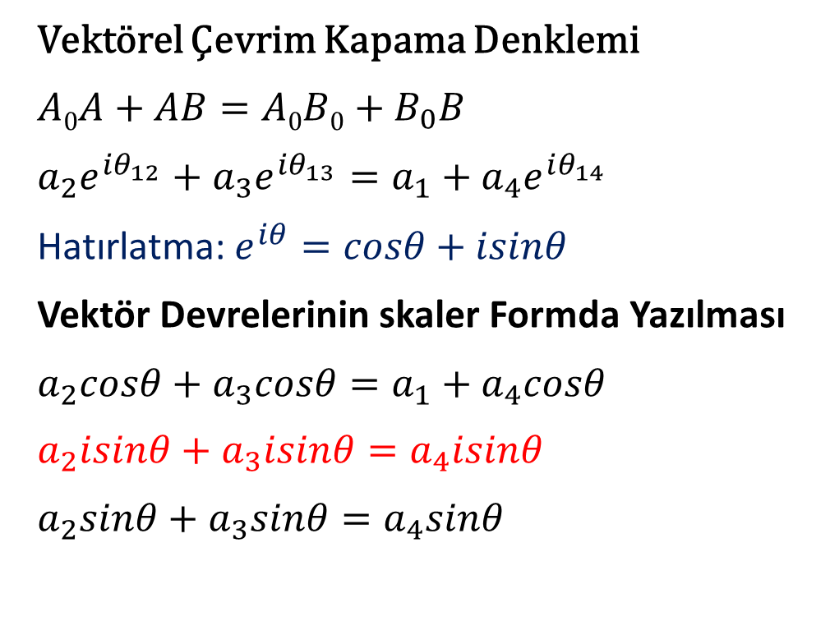
Mekanizmalarda Vektör Devreleri
Vektörel Çevrim Kapama Denklemi
$A0A+AB=A0B0+B_{0}B$
$a_{2}e^{iθ_{12}}+a_{3}e^{iθ_{13}}=a_{1}+a_{4}e^{iθ_{14}}$
Hatırlatma: $e^{iθ}=cosθ+isinθ$
Vektör Devrelerinin skaler Formda Yazılması
$a_{2}cosθ+a_{3}cosθ=a_{1}+a_{4}cosθ$
$a_{2}isinθ+a_{3}isinθ=a_{4}isinθ$
$a_{2}sinθ+a_{3}sinθ=a_{4}sinθ$

Slide 28
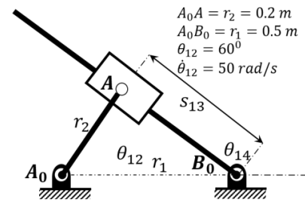
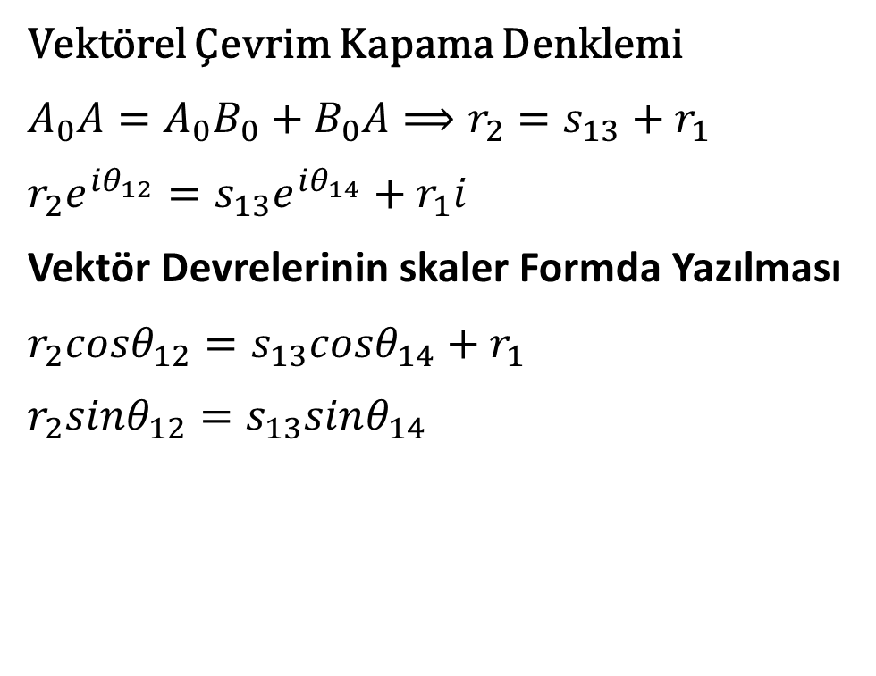
Mekanizmalarda Vektör Devreleri
Vektörel Çevrim Kapama Denklemi
$A_{0}A=A_{0}B_{0}+B_{0}A⟹r_{2}=s_{13}+r_{1}$
$r_{2}e^{iθ_{12}}=s_{13}e^{iθ_{14}}+r_{1}i$
Vektör Devrelerinin skaler Formda Yazılması
$r_{2}cosθ_{12}=s_{13}cosθ_{14}+r_{1}$
$r_{2}sinθ_{12}=s_{13}sinθ_{14}$
Krank Biyel Mekanizması

Slide 29
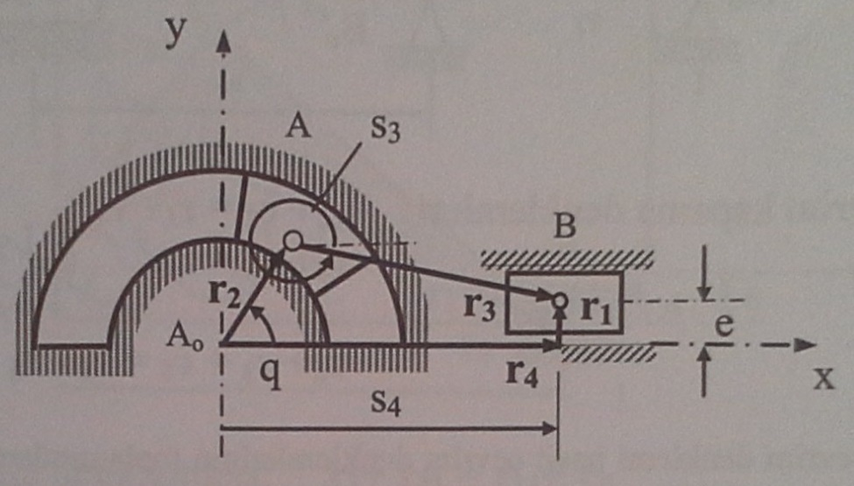
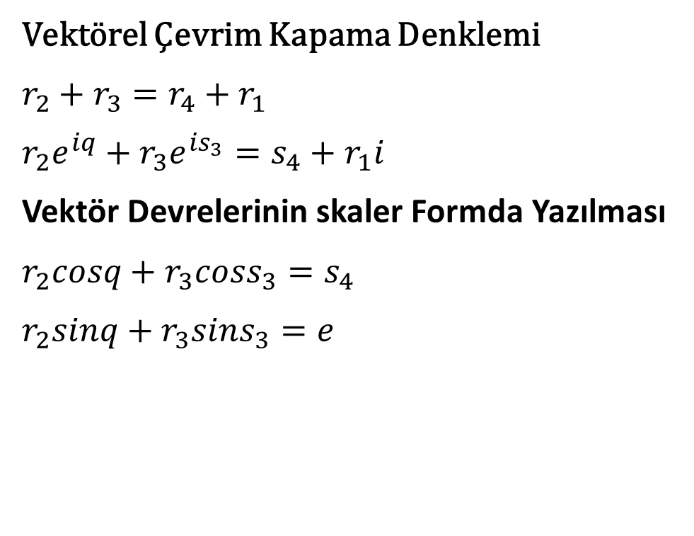
Mekanizmalarda Vektör Devreleri
Vektörel Çevrim Kapama Denklemi
$r_{2}+r_{3}=r_{4}+r_{1}$
$r_{2}e^{iq}+r_{3}e^{is_{3}}=s_{4}+r_{1}i$
Vektör Devrelerinin skaler Formda Yazılması
$r_{2}cosq+r_{3}coss_{3}=s_{4}$
$r_{2}sinq+r_{3}sins_{3}=e$
Yay Çifti Krank Biyel Mekanizması

Slide 30
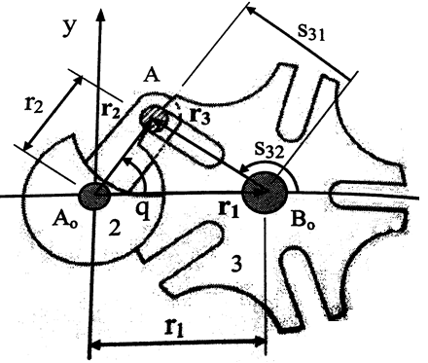

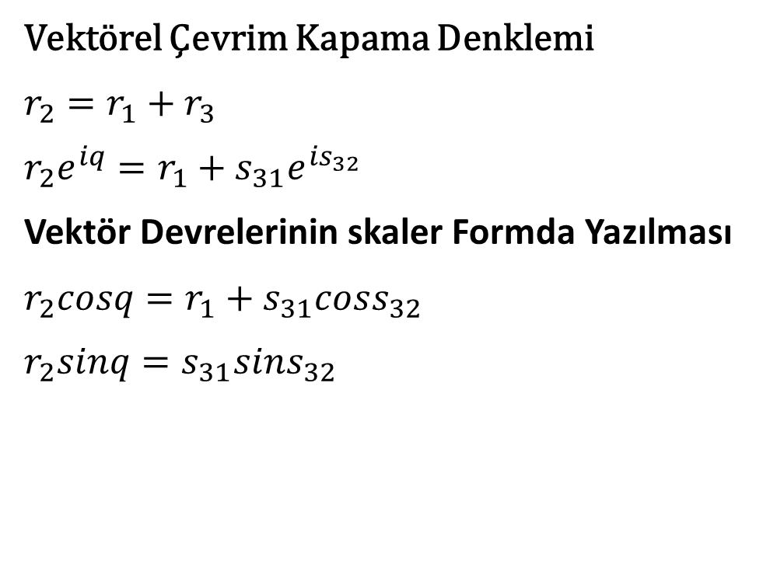
Mekanizmalarda Vektör Devreleri
Malta Haçı Mekanizması
(Kavrama Süresince)
Vektörel Çevrim Kapama Denklemi
$r_{2}=r_{1}+r_{3}$
$r_{2}e^{iq}=r_{1}+s_{31}e^{is_{32}}$
Vektör Devrelerinin skaler Formda Yazılması
$r_{2}cosq=r_{1}+s_{31}coss_{32}$
$r_{2}sinq=s_{31}sins_{32}$
$$r_{2}=r_{1}+r_{3}$$

Slide 31
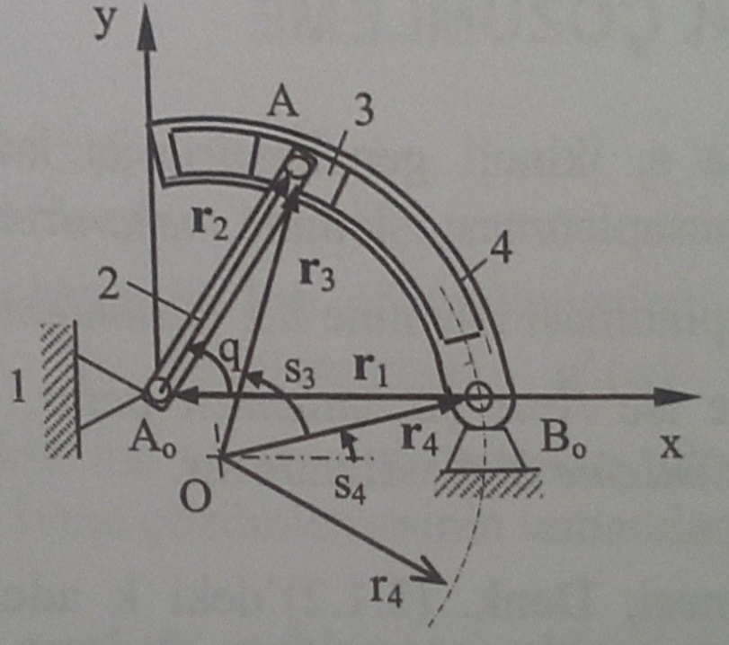
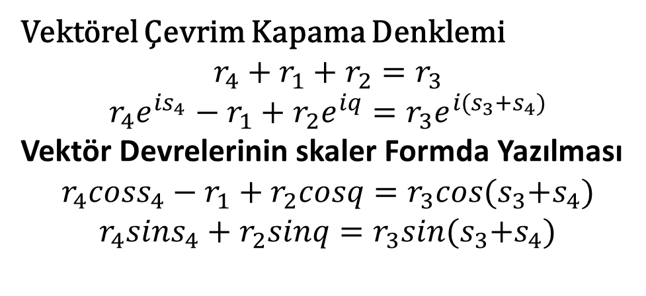
Mekanizmalarda Vektör Devreleri
Vektörel Çevrim Kapama Denklemi
$$r_{4}+r_{1}+r_{2}=r_{3}$$
$$r_{4}e^{is_{4}}−r_{1}+r_{2}e^{iq}=r_{3}e^{i(s_{3}+s_{4})}$$
Vektör Devrelerinin skaler Formda Yazılması
$$r_{4}coss_{4}−r_{1}+r_{2}cosq=r_{3}cos{(s}_{3}+s_{4})$$
$$r_{4}sins_{4}+r_{2}sinq=r_{3}sin{(s}_{3}+s_{4})$$

Slide 32
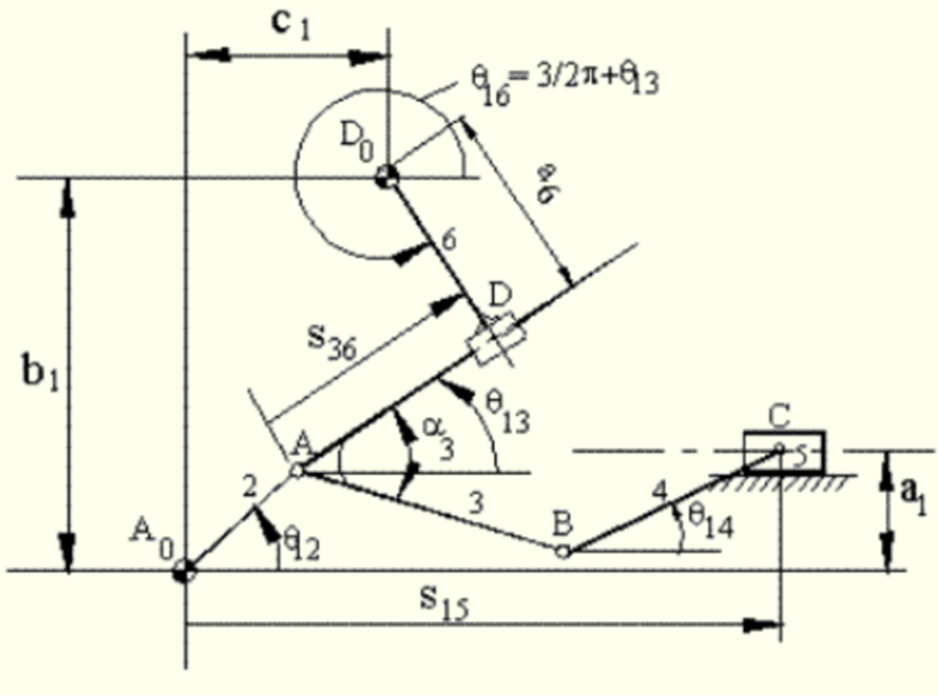
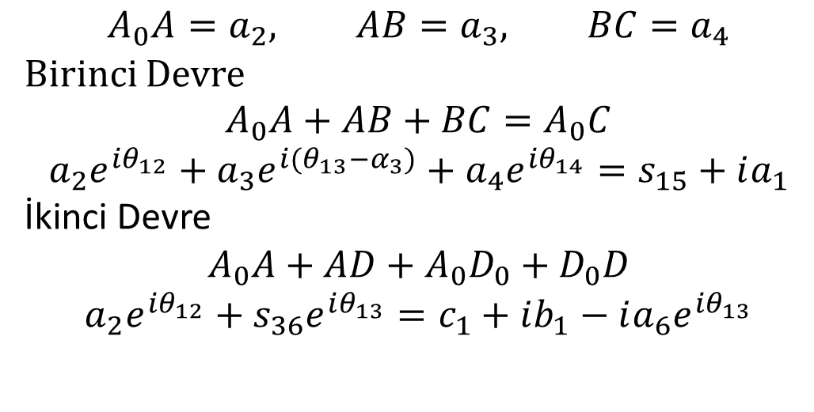
Mekanizmalarda Vektör Devreleri
$$A_{0}A=a_{2}, AB=a_{3}, BC=a_{4}$$
Birinci Devre
$$A_{0}A+AB+BC=A_{0}C$$
$$a_{2}e^{iθ_{12}}+a_{3}e^{i(θ_{13}−α_{3})}+a_{4}e^{iθ_{14}}=s_{15}+ia_{1}$$
İkinci Devre
$$A_{0}A+AD+A_{0}D_{0}+D_{0}D$$
$$a_{2}e^{iθ_{12}}+s_{36}e^{iθ_{13}}=c_{1}+ib_{1}−ia_{6}e^{iθ_{13}}$$

Slide 33
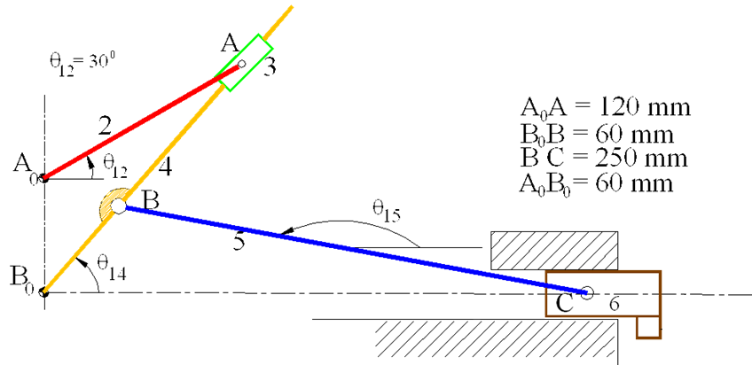
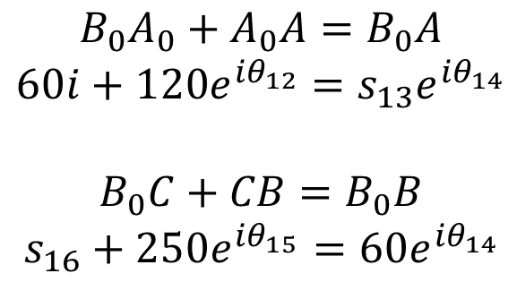
Mekanizmalarda Vektör Devreleri
$$B_{0}A_{0}+A_{0}A=B_{0}A$$
$$60i+120e^{{iθ}_{12}}=s_{13}e^{{iθ}_{14}}$$
$$B_{0}C+CB=B_{0}B$$
$$s_{16}+250e^{iθ_{15}}=60e^{{iθ}_{14}}$$

Slide 34
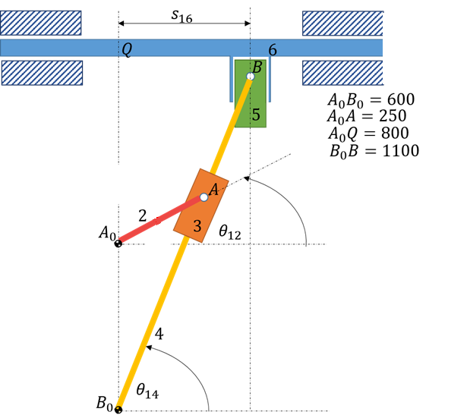
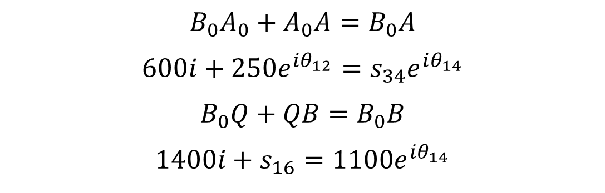
Mekanizmalarda Vektör Devreleri
$$B_{0}A_{0}+A_{0}A=B_{0}A$$
$$600i+250e^{iθ_{12}}=s_{34}e^{iθ_{14}}$$
$$B_{0}Q+QB=B_{0}B$$
$$1400i+s_{16}=1100e^{iθ_{14}}$$

Slide 35
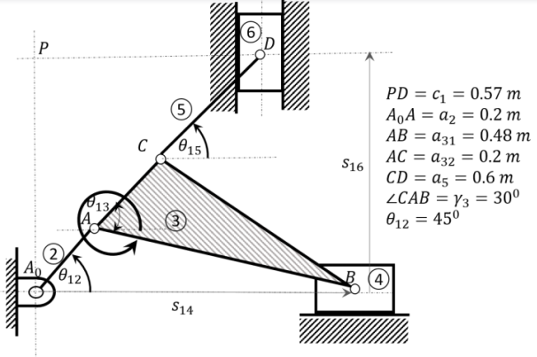





Mekanizmalarda Vektör Devreleri
Vektörel Çevrim Kapama Denklemi

Slide 36
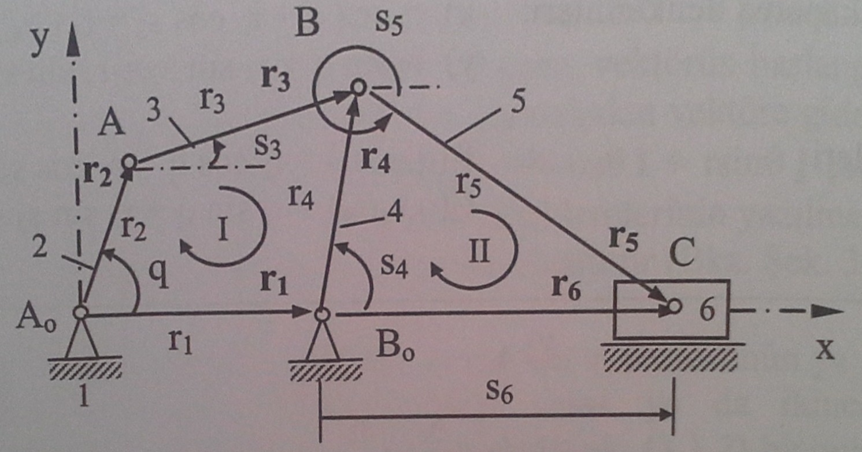
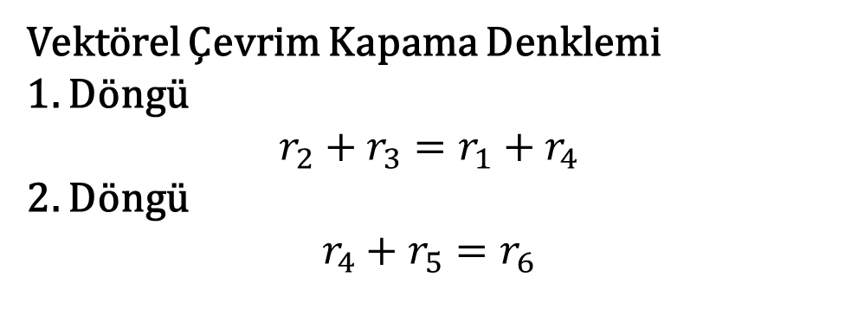
Mekanizmalarda Vektör Devreleri
Vektörel Çevrim Kapama Denklemi
1. Döngü
$$r_{2}+r_{3}=r_{1}+r_{4}$$
2. Döngü
$$r_{4}+r_{5}=r_{6}$$

